Slide 1
Практикоорієнтований “КРОК”
Тісна співпраця із роботодавцями
Практична підготовка до реальних умов бізнесу
Допомога у працевлаштуванні

Slide 2
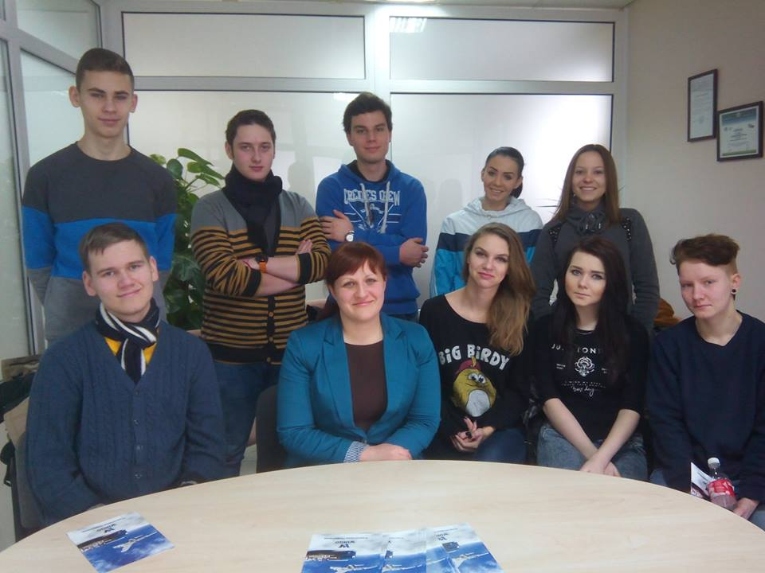
Практика студентів КЕПІТу

Slide 3
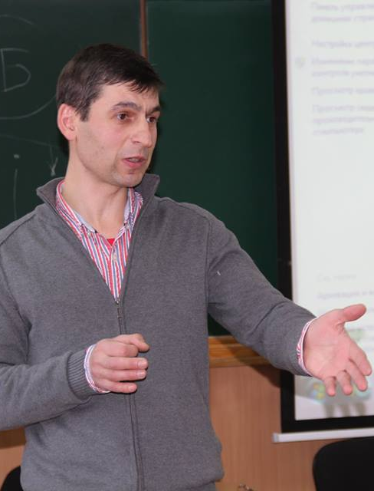
Майстер-класи від успішних фахівців-практиків
ФІНАНСИ
МАРКЕТИНГ
ПІДПРИЄМНИЦТВО

Slide 4
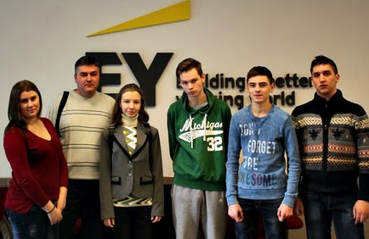
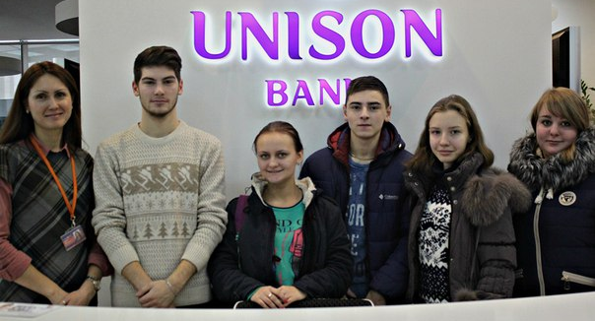
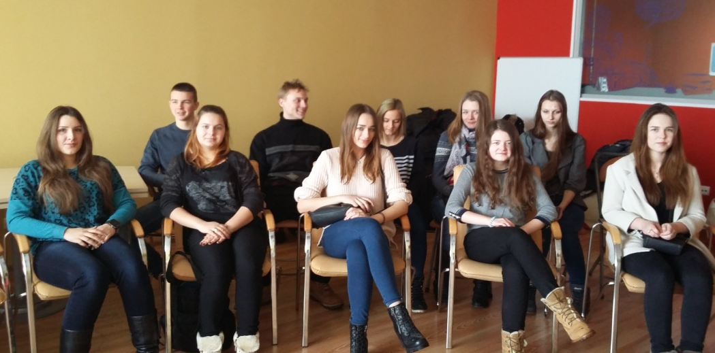
Екскурсії до роботодавців
Wingo
AGT plus
EY
UNISON bank
All Motion

Slide 5
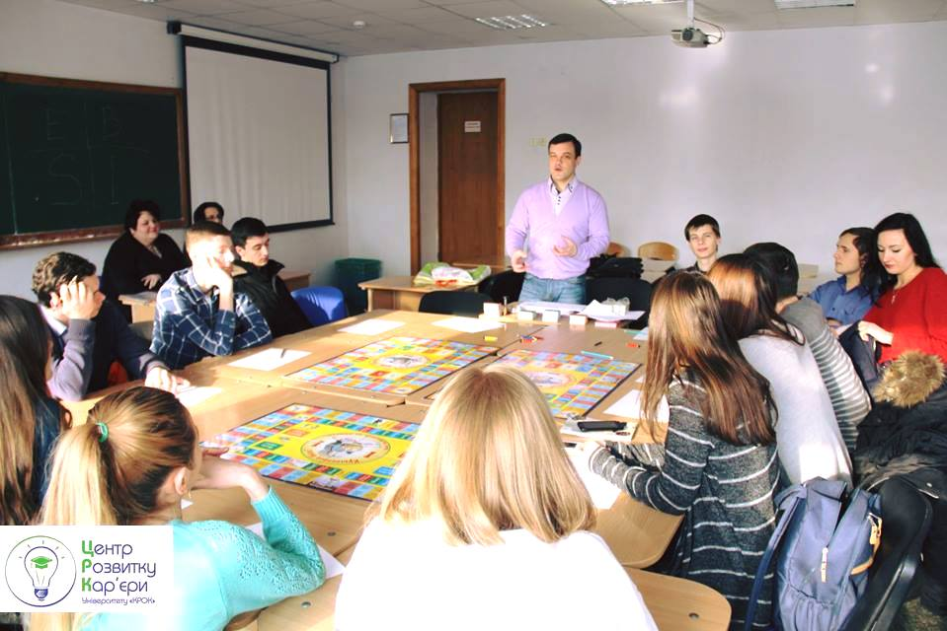
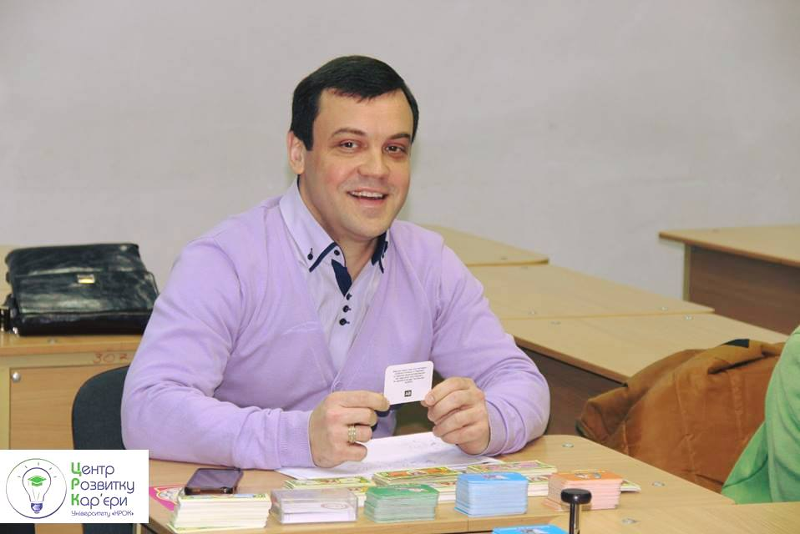
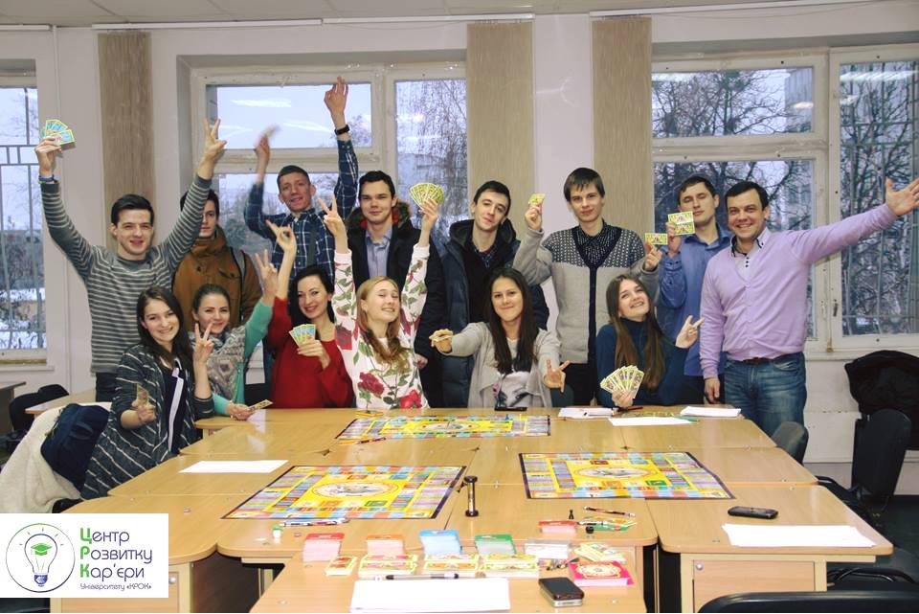
Бізнес-ігри з підприємництва

Slide 6
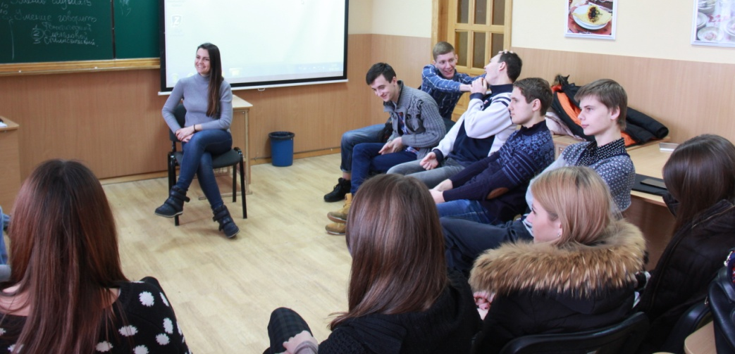
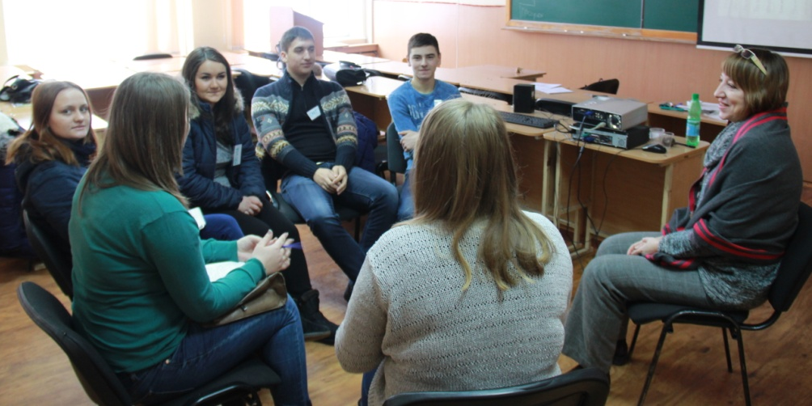
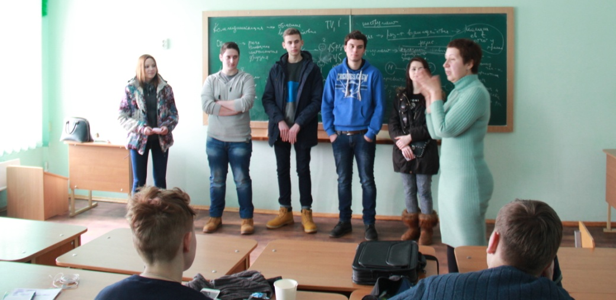
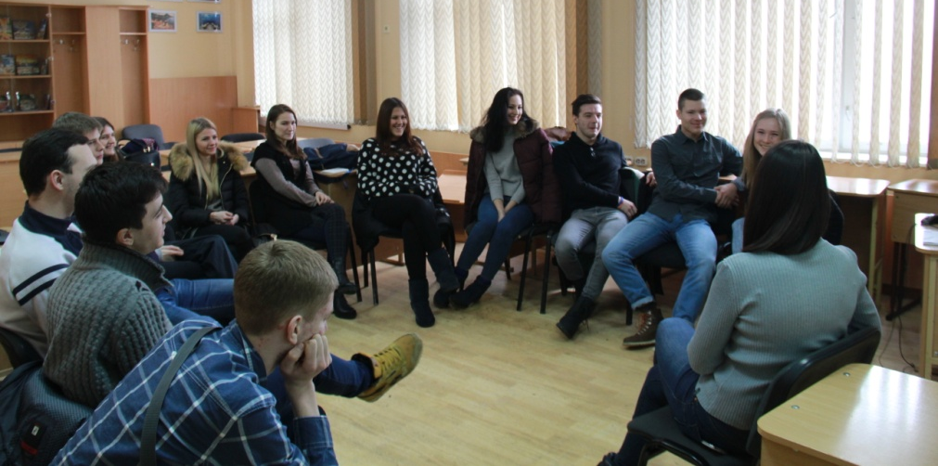
Тренінги особистісного розвитку
Лідерство
Ефективні комунікації
Цілепокладання
Тайм-менеджмент

